Slide 1
Výuka s peery pohledem studentů
Blanka Brebisová, Karolína Pycunová, DiS., Veronika Štěpánková

Slide 2
4 VÝUKOVÉ DNY
=
4 TÉMATA
SPOLUPRÁCE
jak ve skupinách, tak s celou skupinou
RESPEKT, DŮVĚRA, PŘÍJEMNÁ ATMOSFÉRA

Slide 3
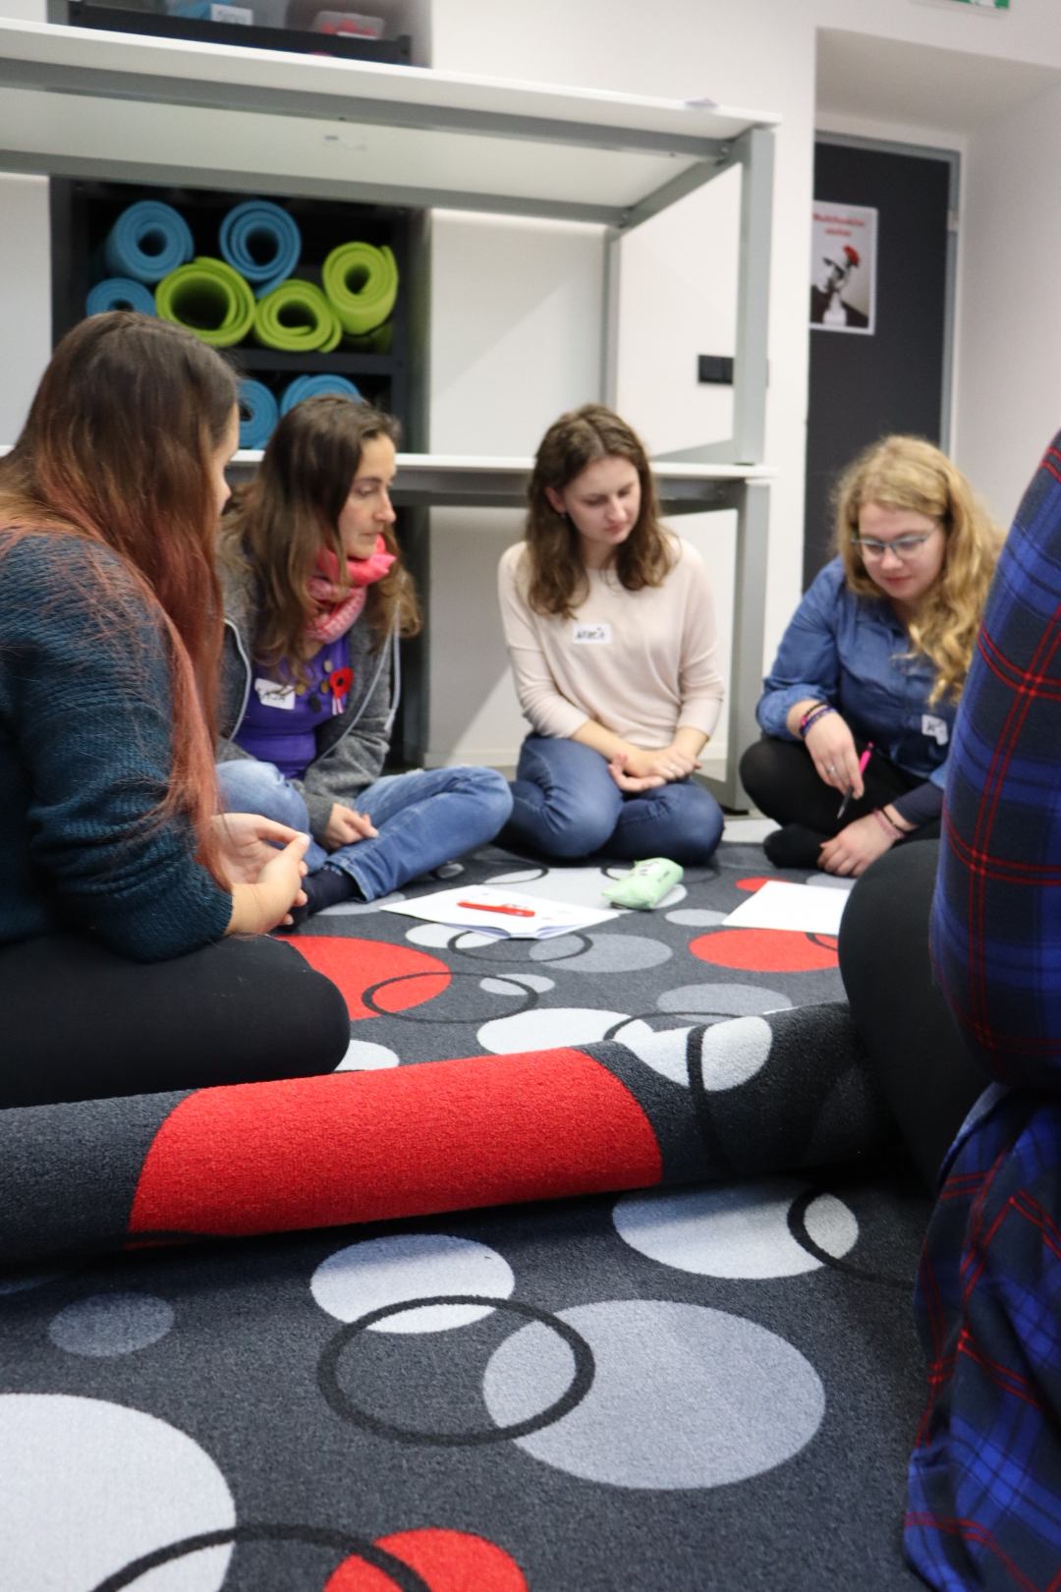
Spiritualita, kultura a duševní zdraví

Slide 4
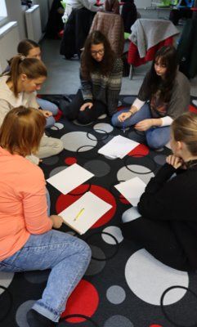
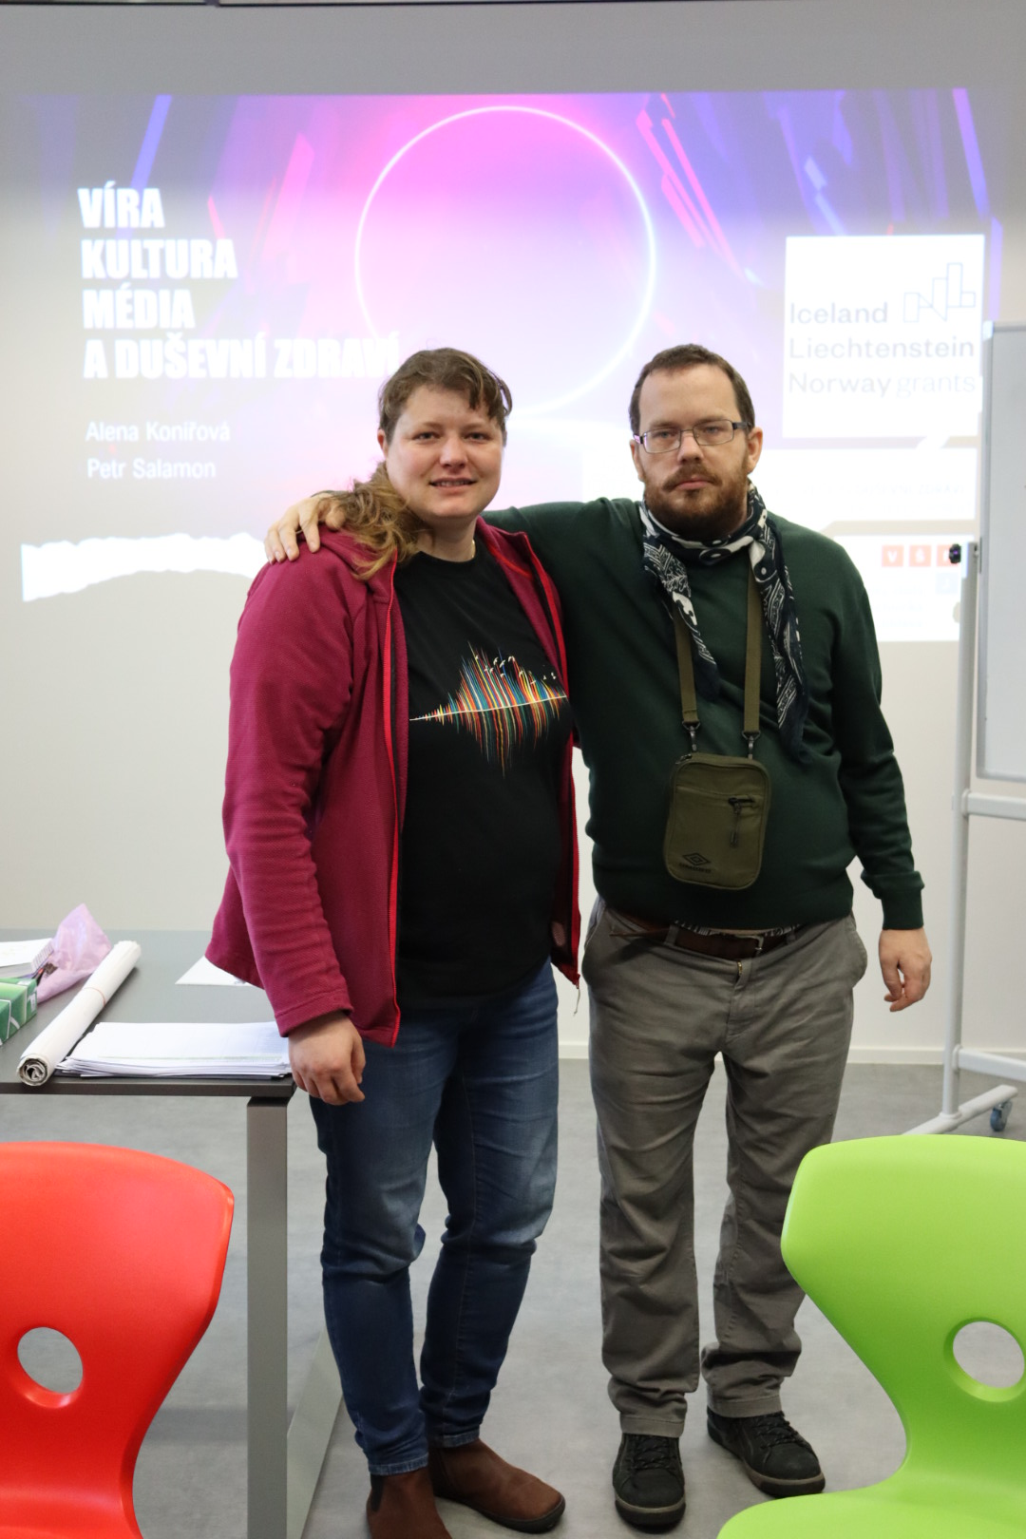

Slide 5
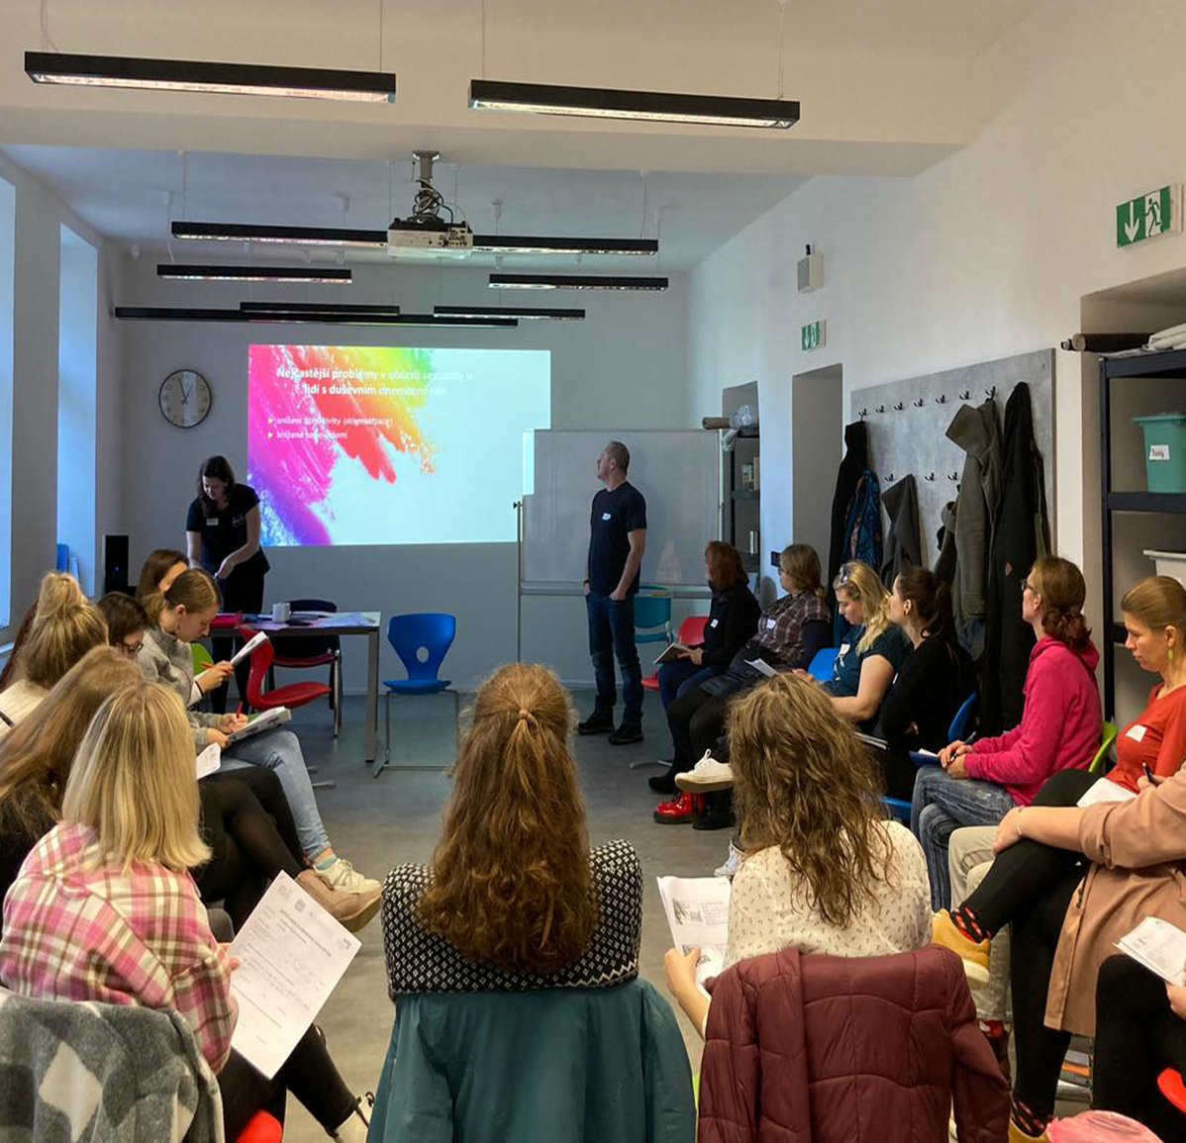
Sexualita a duševní zdraví

Slide 6
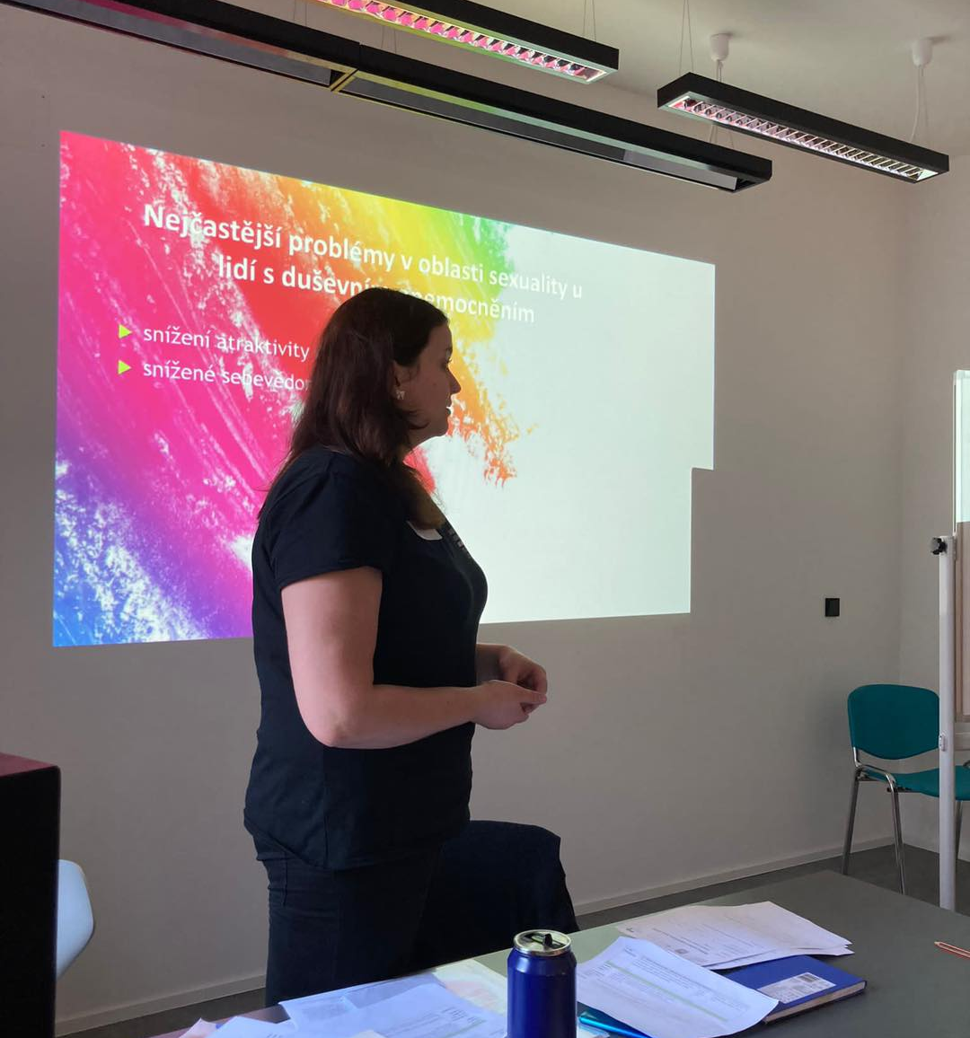
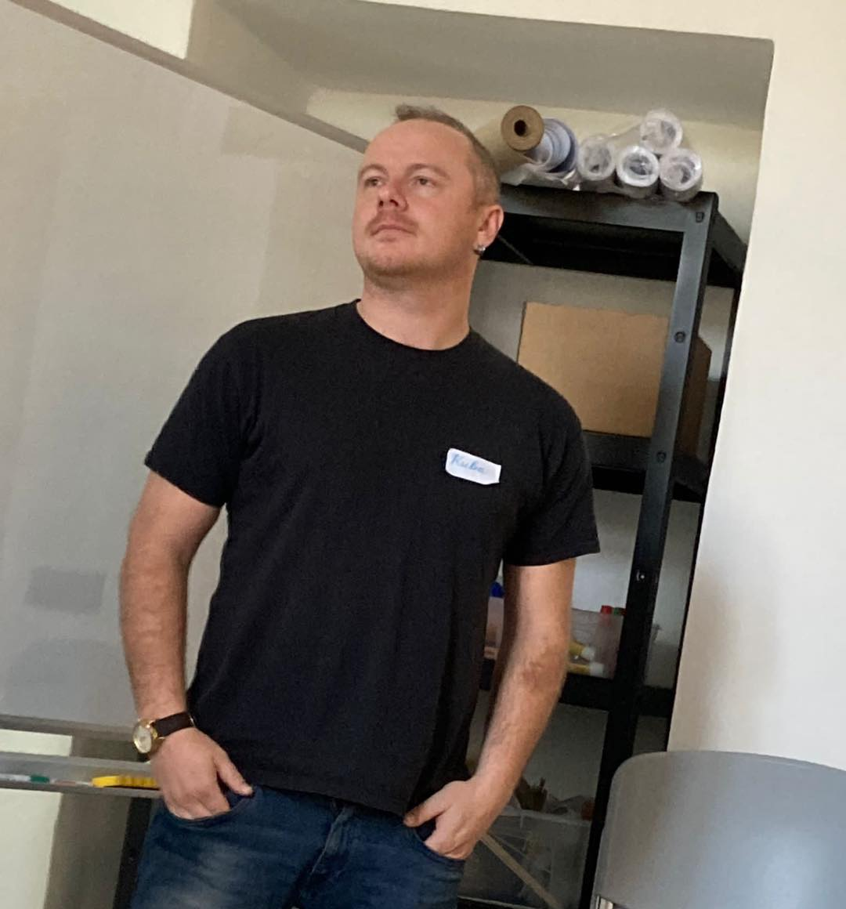

Slide 7
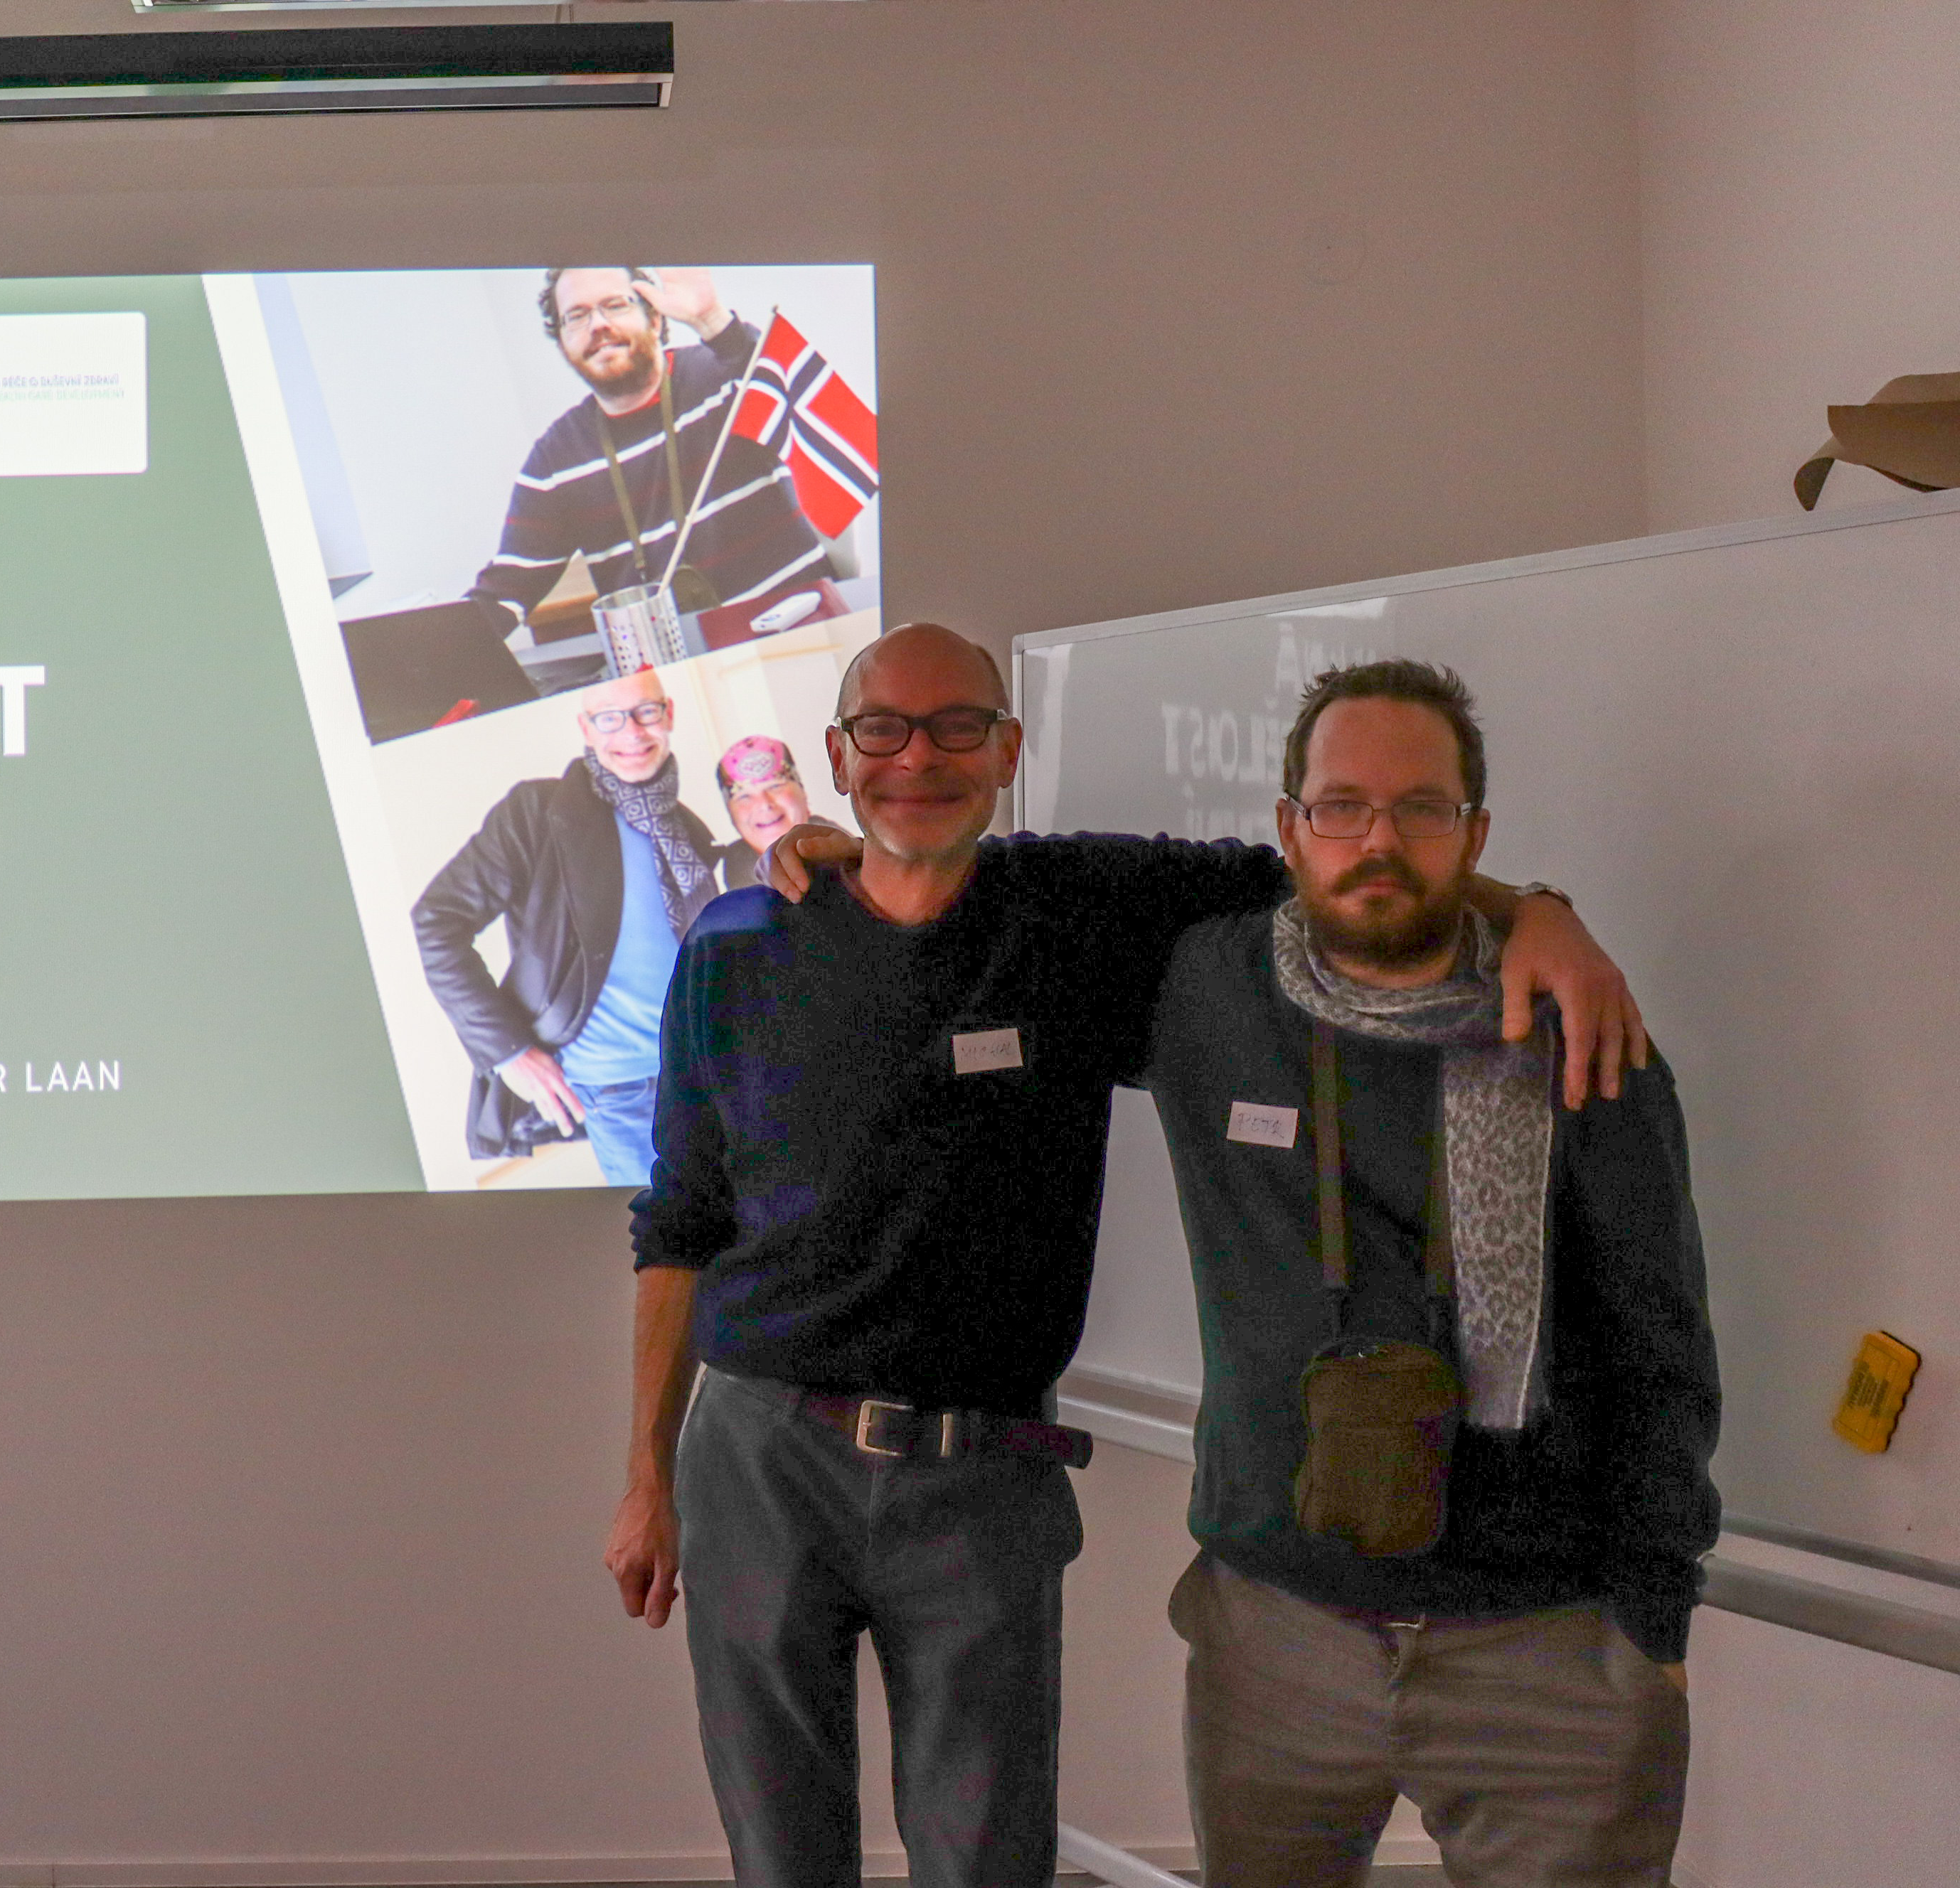
Raná dospělost a duševní zdraví

Slide 8
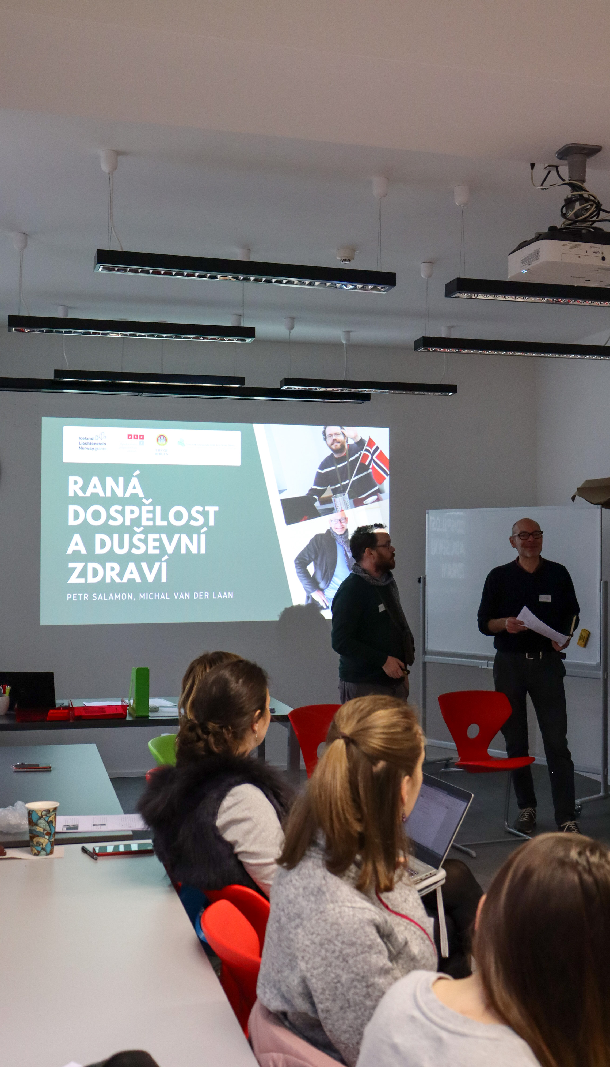
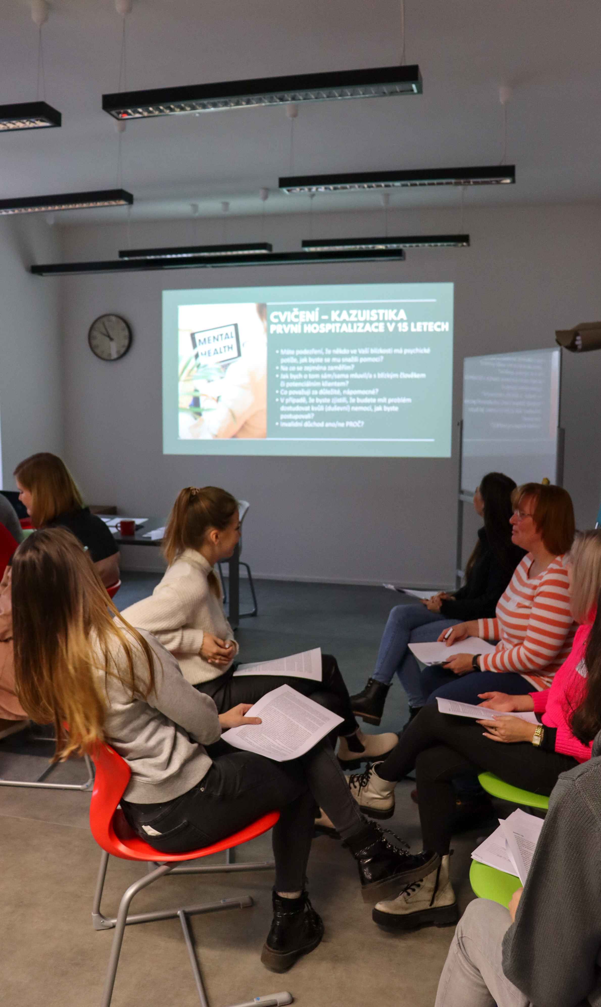
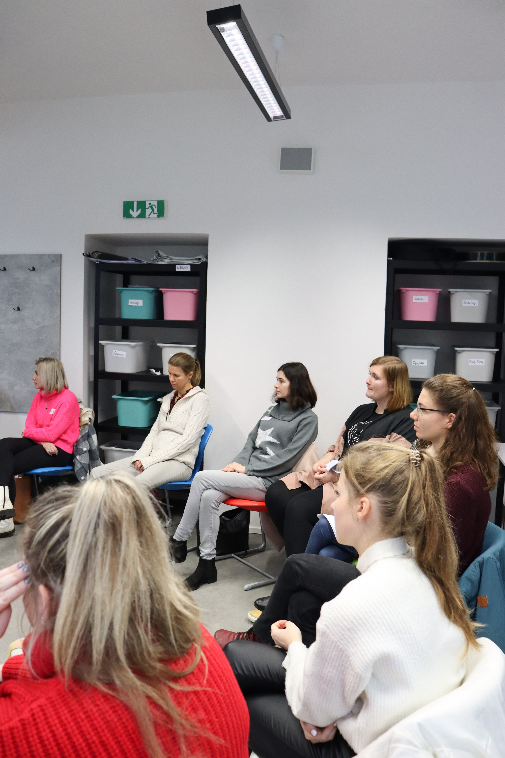

Slide 9
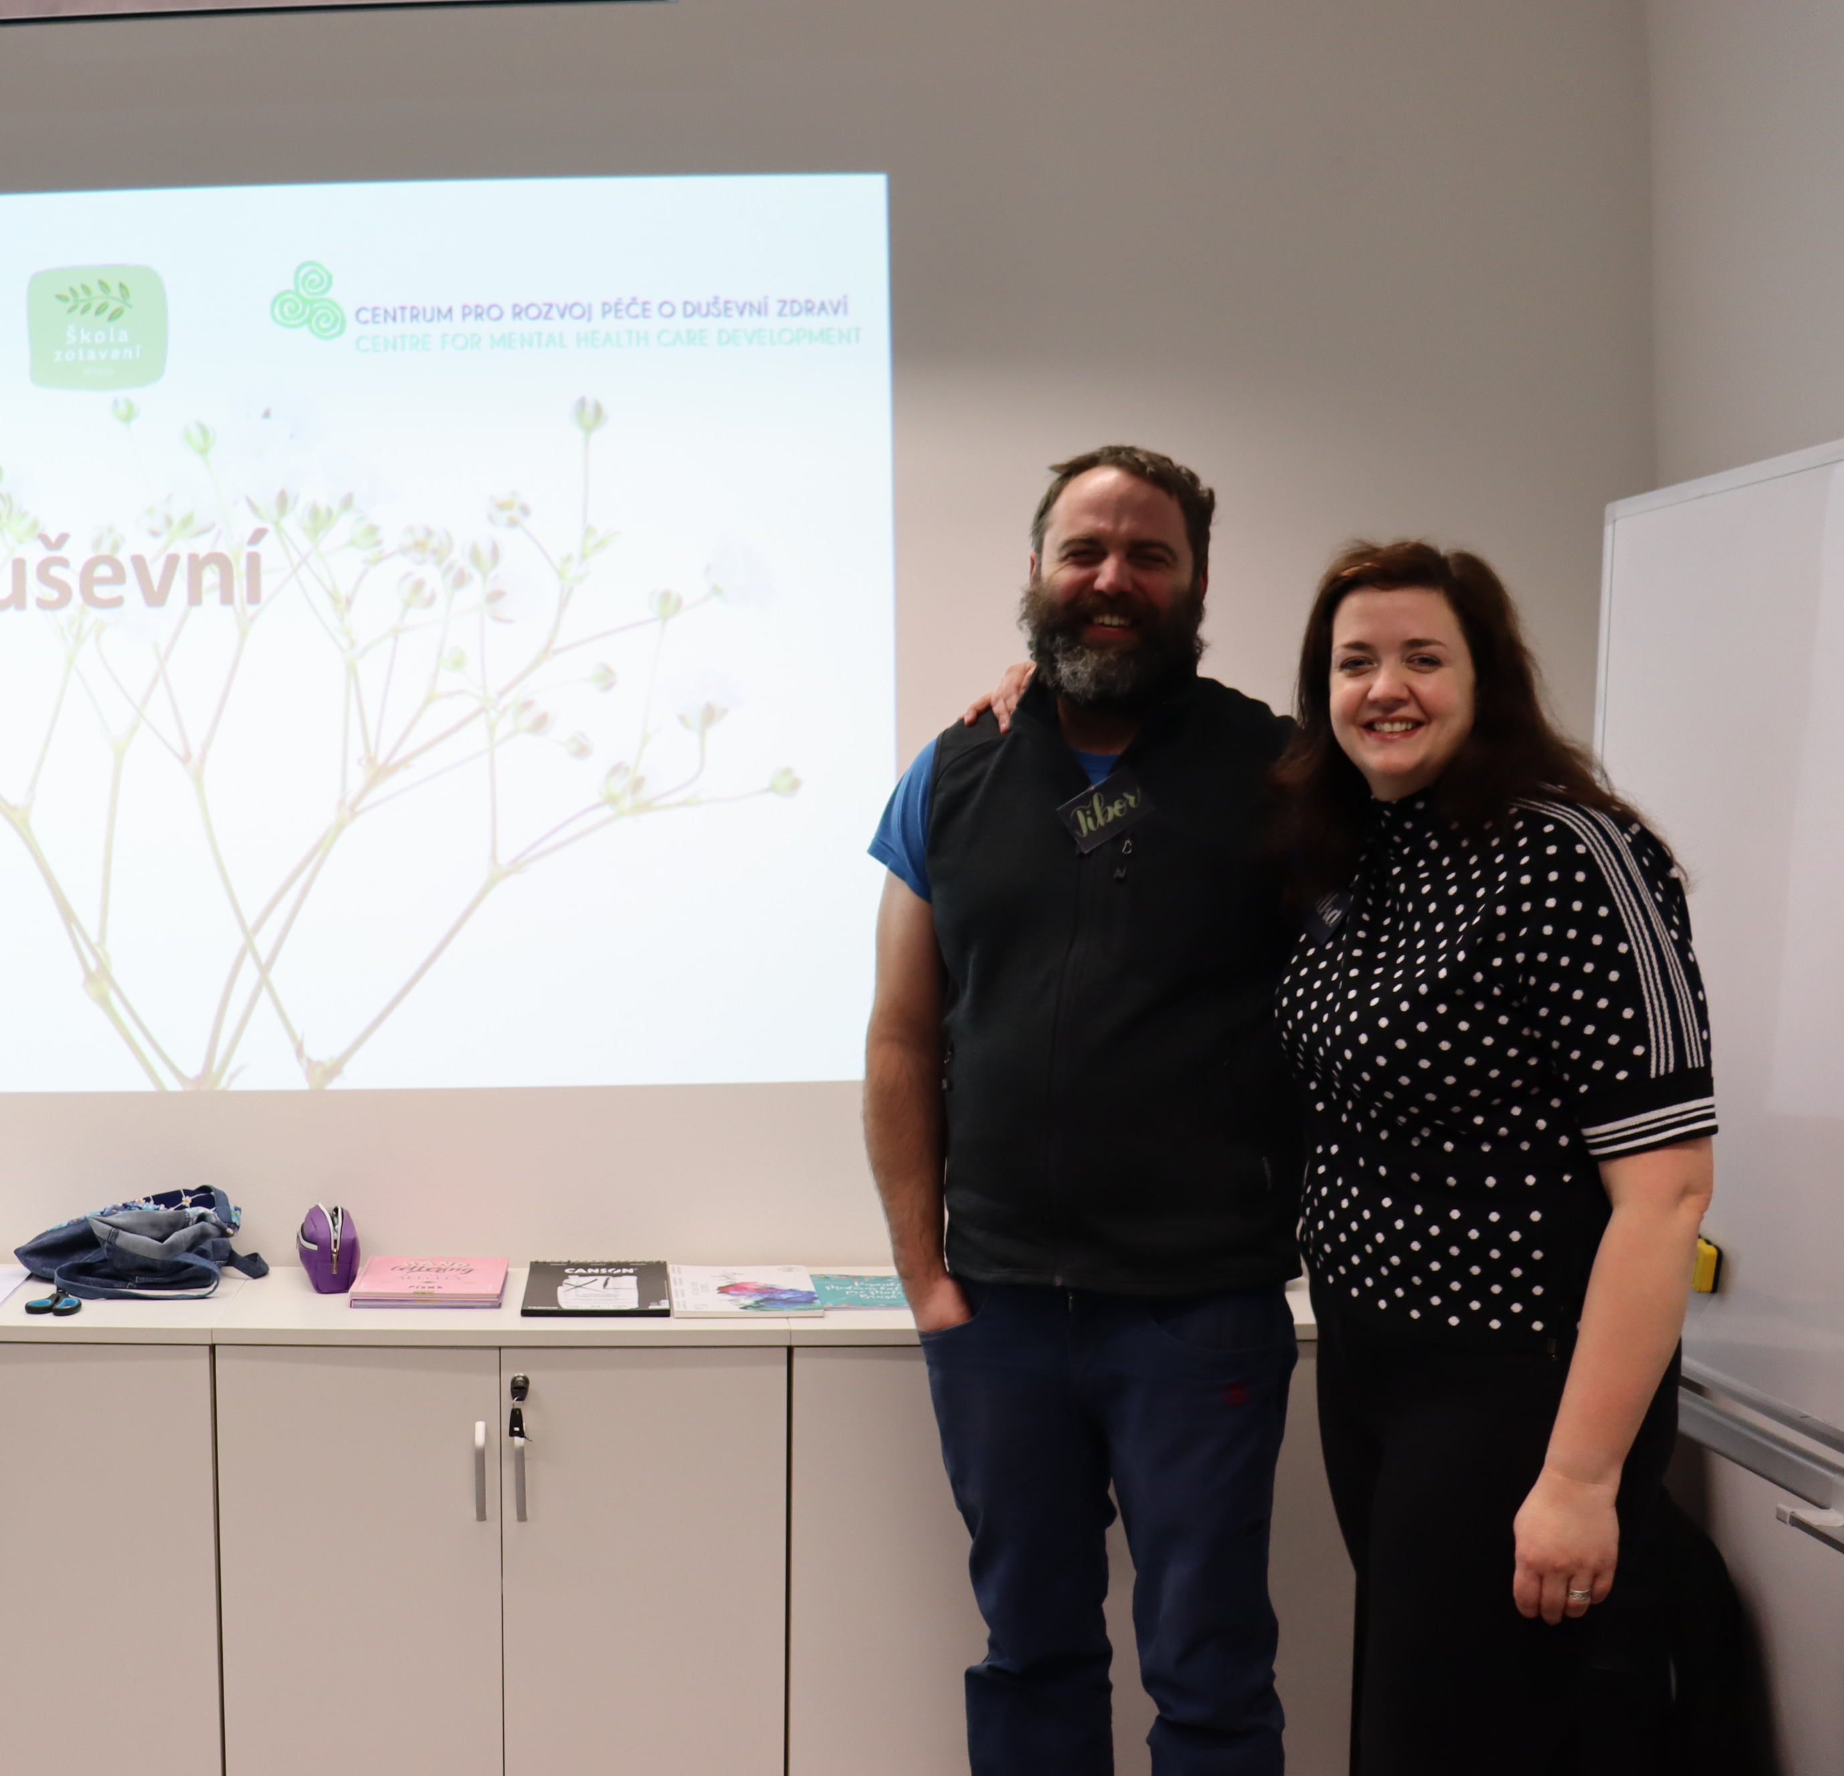
Vnímavost a duševní zdraví

Slide 10
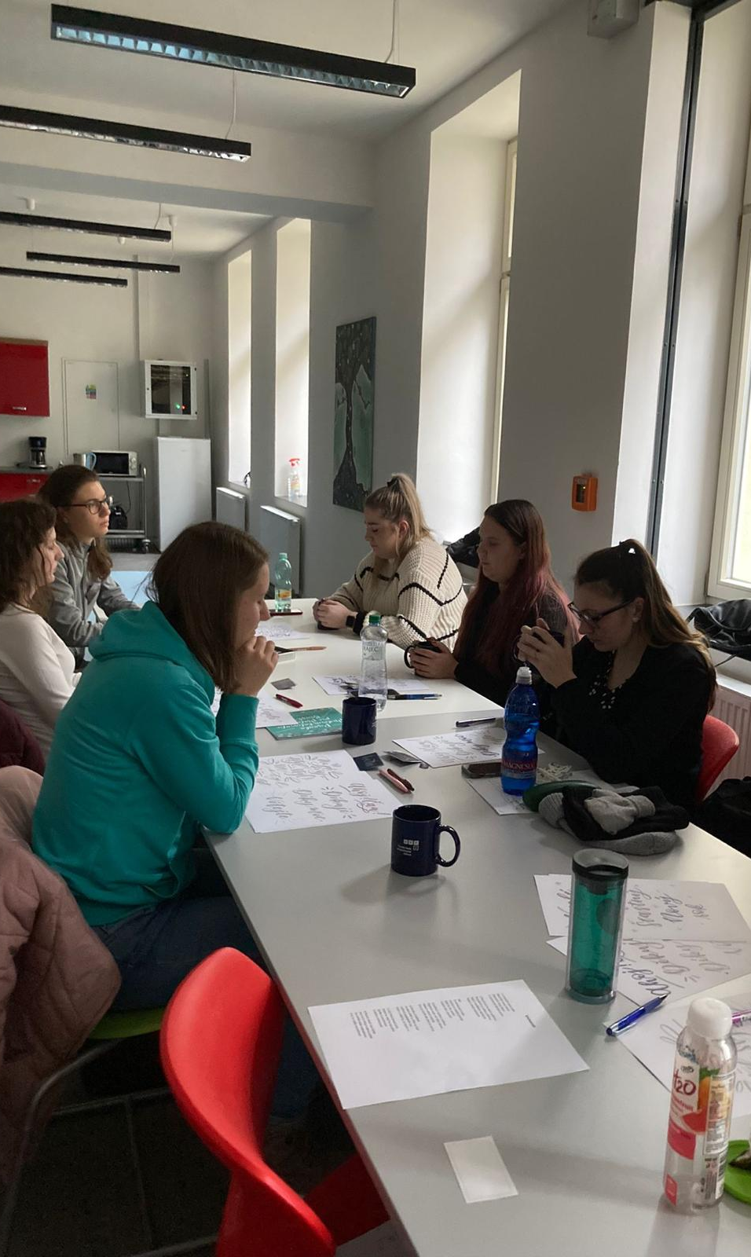
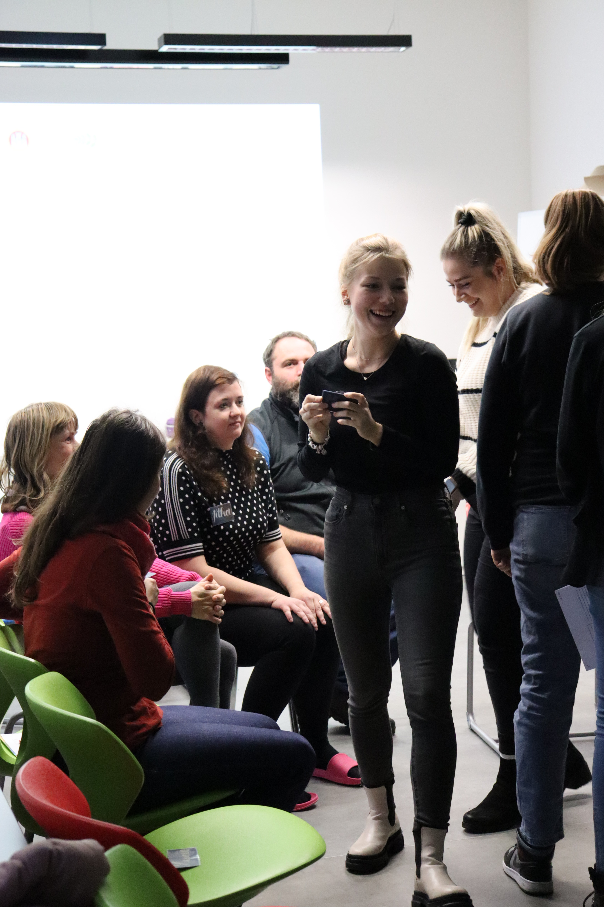
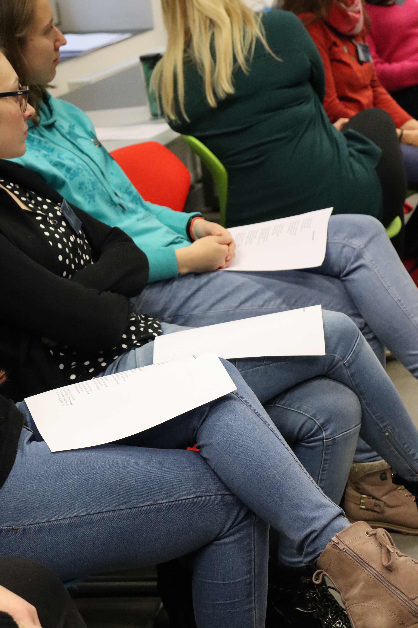

Slide 11
Tvorba studentů

Slide 12
A co si z výuky odnášíme?

Slide 13
Váš domácí úkol
Představte si situaci, která pro Vás byla obtížná (byla pro Vás výzvou).
Zkuste si odpovědět na otázky:
Co mi (ne) pomohlo?
Co jsem (ne) udělal/a pro to, abych situaci zvládl/a?

